Slide 1
Кибербзопасность
Самооборона от френдов
Сделал Ваня Котенко из 11а в 2024 году

Slide 2
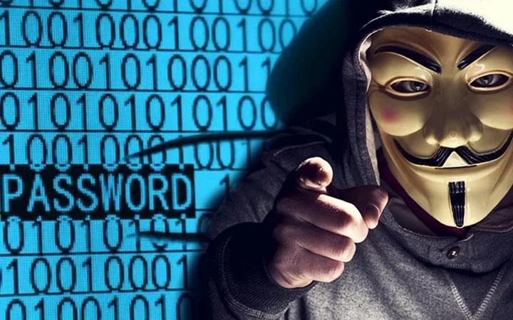
Как защититься от киберпреступников??

Slide 3
Чего хотят киберпреступники
Чтобы защититься в интернете нужно знать чего собственно хотят киберпреступники, и как это нам вредит. А хотят они наши:
Данные (в особенности данные карт)
Личную информацию
Доступ к вашим аккаунтам
Так или иначе они хотят ваших денег а значит от обычных бандитов вообще не отличаются!!

Slide 4
Что делать?
Когда мы разобрались кто они, ясны и способы защиты:
Очень важно не раскрывать свои личные данные
Нужно время от времени менять пароли
Посещать лишь сайты, которым можно доверять
Желательно не пиратить
Да и просто будьте аккуратны в интернете

Slide 5
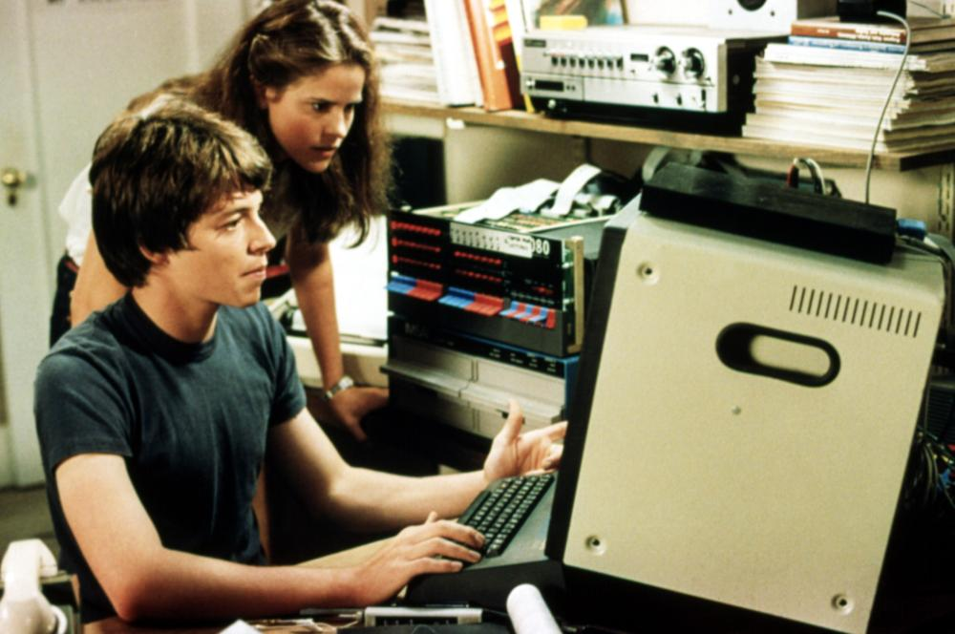
Кибербезопасносность

Slide 6
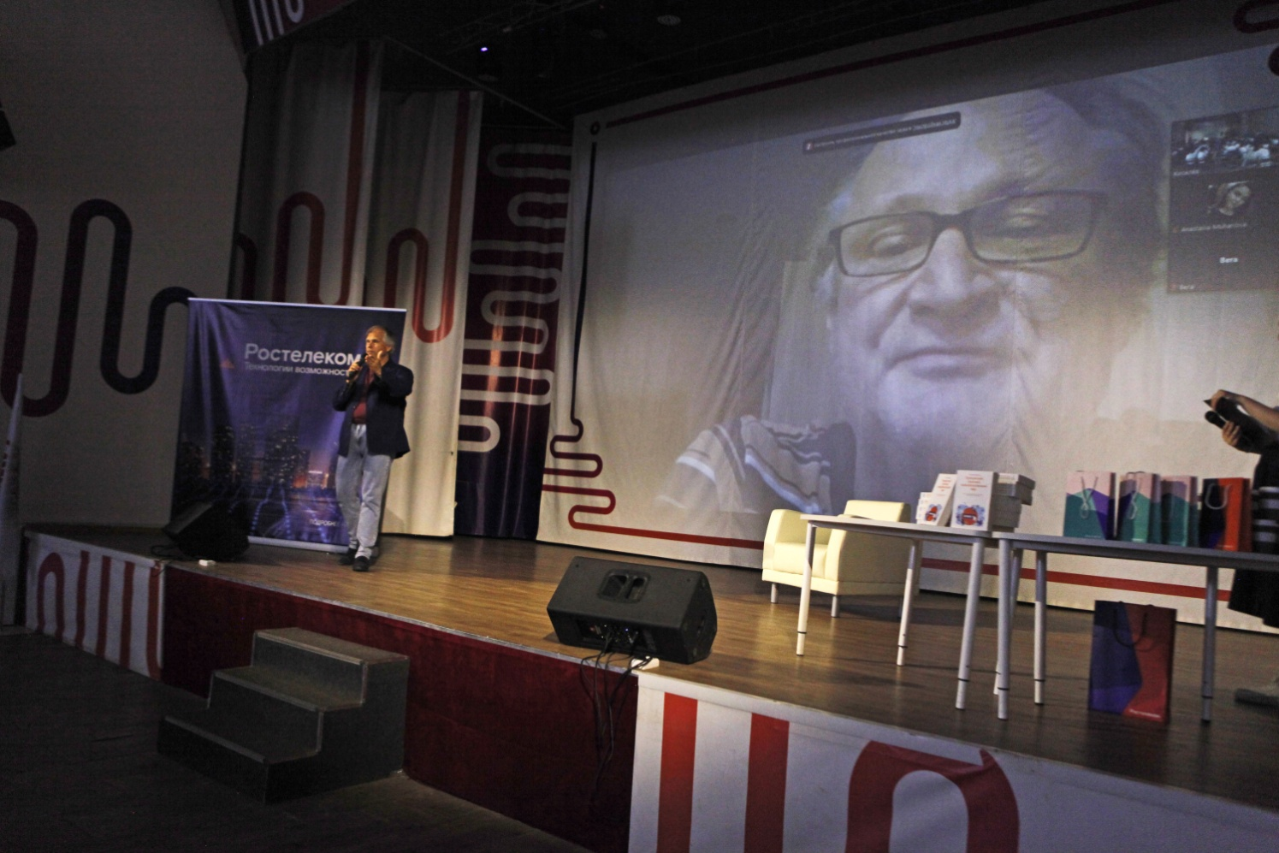
Проводите встречи

Slide 7
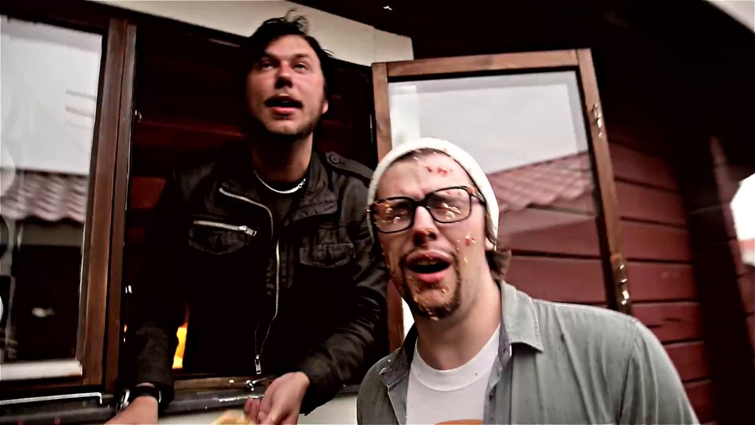
Спасибо за внимание!!

